Slide 1

Автономная некоммерческая организация «Камчатский краевой ресурсный центр добровольцев «серебряного» возраста «БлагоДарим»

Slide 2




Открытая площадка для самовыражения
Объединения по интересам
Центр для пенсионеров:
Информационная и консультационная поддержка

Slide 3
-центр координации волонтерской деятельности и социальной адаптации пенсионеров»
- создание условий для координации работы добровольческого движения в Камчатском крае, вовлечения пенсионеров в социально значимую деятельность, формирования у нее активной гражданской позиции и самоопределения. информирование о потенциальных возможностях самореализации и вовлечение пенсионеров в социальную и культурную жизнь региона;
- создание базы данных серебряных волонтерских и добровольческих объединений региона;

Slide 4
-оказание организационной, методической и практической помощи добровольческим объединениям, проведение агитационной и разъяснительной работы, продвижение и пропаганда волонтерских ценностей;
-организация взаимодействия Центра с ресурсным волонтерским центром и с исполнительными органами государственной власти, общественными организациями и объединениями, образовательными учреждениями, психологическими службами, центрами занятости и профориентации
по вопросам добровольческой и иной деятельности.
-

Slide 5

создания базы данных добровольческих объединений пенсионеров региона и проектов, требующих участия волонтеров;
мониторинга информационно-образовательных потребностей волонтеров;
координации работы с социально направленными организациями и учреждениями;
проведения различных мероприятий.

Slide 6
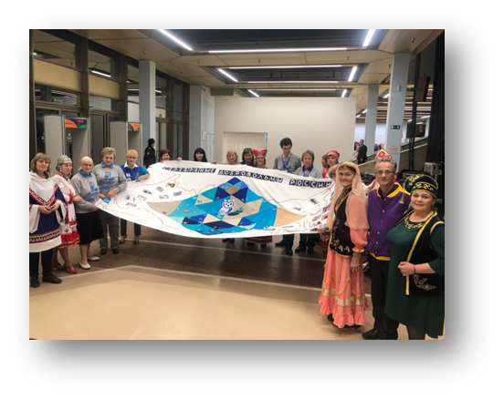

Slide 7


Slide 8


Slide 9


Slide 10
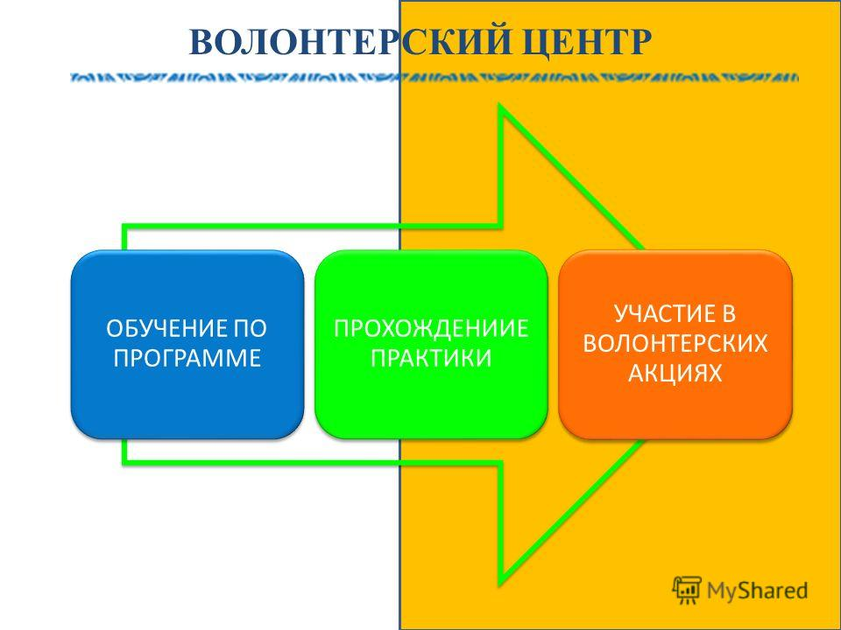

Slide 11

Деятельность Центра:
популяризация и продвижение ценностей добровольчества и создание благоприятных условий для осуществления добровольческой деятельности;
информирование о потребностях в добровольческой деятельности и вовлечение людей старшего возраста, молодежи в добровольческую деятельность;
консультационного сопровождения проектов, направленных на улучшение жизненных условий социально незащищенных слоев населения;
оказание помощи объединяющимся организациям, лицам с ограниченными возможностями, престарелым и другим социальным категориям граждан в тяжелой жизненной ситуации, повышение эффективности их уставной деятельности.

Slide 12
разработка социально-значимых мероприятии и программ;
реализация инициатив, направленных на мобилизацию добровольческих усилий для решения местных проблем;
развитие взаимодействия и партнерства в интересах расширения добровольческой деятельности;
формирование условий для эффективного использования потенциала добровольческой деятельности на этапах планирования и реализации социальных программ, а также в деятельности организаций;
проведение исследований, обобщение информации, распространение опыта и технологий в области добровольчества;

Slide 13
освещение добровольческой деятельности в средствах массовой информации, информирование, просвещение, вовлечение, поддержка и стимулирование населения к участию в добровольческой деятельности;
содействие расширению спектра добровольческих услуг в государственных и муниципальных учреждениях;
содействие развитию благотворительной деятельности и добровольчества в Камчатском крае;
повышение квалификации, обучение и подготовка новых кадров для осуществления деятельности по различным направлениям в области управления добровольцами;
разработка предложений органам власти и местного самоуправления з целях совершенствования политики в области поддержки добровольчества;
организация взаимодействия волонтерских объединений с заинтересованными лицами, учреждениями и организациями.

Slide 14

Федеральная программа по развитию «серебряного» волонтерства.
◻ Целью программы является создание комплексной системы поддержки развития добровольчества среди граждан от 50 лет, направленной на раскрытие их потенциала, содействие в самореализации и улучшения качества жизни как самих «серебряных» волонтеров, так и всего общества в целом.

Slide 15
◻В рамках Программы формируются региональные центры «серебряного» волонтерства, которые получают методическое и финансовое обеспечение.
В программе организовано обучение волонтеров «серебряного» возраста, руководителей волонтерских центров и НКО.
Методические материалы включают в себя пошаговую инструкцию по организации волонтерской деятельности для пожилых людей, информацию о здоровом старении и укреплении когнитивного капитала лиц старшего возраста, практические примеры действующих организаций и лучшие практики развития «серебряного» добровольчества в регионах России.

Slide 16
◻ Обучающий видеокурс раскрывает ключевые принципы работы по развитию «серебряного» добровольчества, затрагивает такие актуальные темы как «Разработка социальных и межпоколенческих проектов», «Создание волонтерского центра», «Психологические особенности пожилых людей» и другие.
◻ В 2018 году проведен Всероссийский конкурс поддержки социальных проектов «Молоды душой», в рамках которого распределены 4 миллиона рублей в виде грантов на поддержку тематических проектов.
◻ Ежегодно 1 октября проводится Всероссийский форум «серебряных» добровольцев, а также обучающие семинары в течение года.

